Slide 1
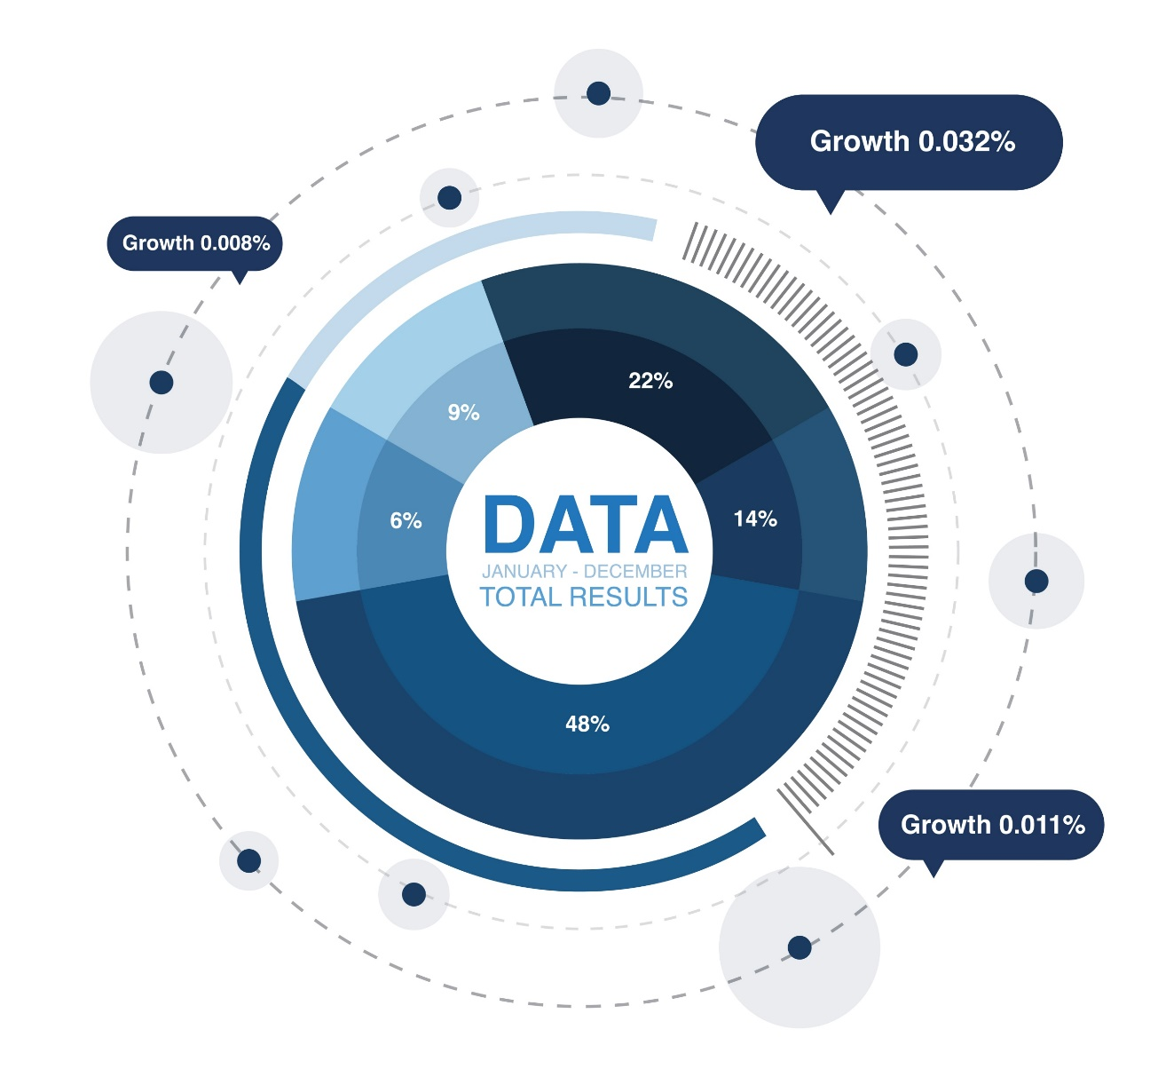
公司 LOGO
ANALYSIS
经营分析工作汇报
By faith I mean a vision of good one cherishes and the enthusiasm that pushes one to seek its fulfillment regardless of obstacles.
汇报人：喜爱PPT 时间：20XX.X
SWOT

Slide 2
目 录/CONTENTS
01
03
存在问题和形式分析
总体经营情况
02
经营亮点分析
04
下阶段工作思路

Slide 3
PART 01
总体经营情况
By faith I mean a vision of good one cherishes and the enthusiasm that pushes one to seek its fulfillment regardless of obstacles.

Slide 4
点此添加标题文本
And I've waited longer for you than I've waited for any woman.
22%
14%
51%
77%
83%
51%
计划230万
实际250万
69%
69%
28%
32%
紧紧围绕金融业务余额新增的发展重点，确定全市圆梦200万、追梦230万发展目标，全年新增余额从100万平台上升至200万平台，达到240.58万元；新增综合资产从200万平台上升至300万平台，达到310.11万元。

Slide 5
点此添加标题文本
And I've waited longer for you than I've waited for any woman.
Part 4
Part 3
代理保险
储蓄业务
理财产品
紧紧围绕金融业务余额新增的发展重点，确定全市圆梦200万、追梦230万发展目标，全年新增余额从100万平台上升至200万平台，达到240.58万元；新增综合资产从200万平台上升至300万平台，达到310.11万元。
Part 2
Part 1

Slide 6
点此添加标题文本
And I've waited longer for you than I've waited for any woman.
小标题
文字内容
文字内容
文字内容
输入替换内容文本输入替换内容文本输入替换内容文本输入替换内容文本
输入替换内容文本输入替换内容文本

Slide 7
点此添加标题文本
And I've waited longer for you than I've waited for any woman.
材料成本消耗
初期运营费
原材料、各种物料消耗成本，约需34万元。
初期宣传广告、运营费用、网络推广费共需23.6万元。
固定资产折旧
其他费用
餐桌椅、餐饮设备、店面设施等，约需27万元。
日常流动资金、人员工资共需10万元。

Slide 8
PART 02
经营亮点分析
By faith I mean a vision of good one cherishes and the enthusiasm that pushes one to seek its fulfillment regardless of obstacles.

Slide 9
点此添加标题文本
And I've waited longer for you than I've waited for any woman.
90%
增幅亮眼
海西分公司在省公司农村电商标杆示范县建设中荣获“黄金标杆”称号。
重点考核业务收入23000万，增幅18.63%，进度、增幅双双位列全省第1位。
荣誉方面
紧盯收入
85%
坚决贯彻省公司工作要求，以“转型、对标、三互”为抓手，落实“四个常态化”工作要求。
全年实现业务收入26207万元，完成省分公司预算（23845万元）的109.91%。
措施得力

Slide 10
点此添加标题文本
And I've waited longer for you than I've waited for any woman.
小标题
小标题
小标题
储蓄业务
代理保险
其他业务
累计新增储蓄22.87亿元，同比多增1.26亿元，列全省第5位；
本年新增市场占有率24.74%，在各商业银行中居第2位。
累计新增保费8.77亿元，同比增幅19.33%，列全省第4位
贵金属、理财业务齐驱，代理业务、分销业务等传统业务稳步推进。

Slide 11
点此添加标题文本
And I've waited longer for you than I've waited for any woman.
站点引领
01
技能引领
打造“1+3”投递转型领创站点25个，年度评选10条投递转型“领创”标兵。
开展了形式多样的培训和竞赛活动
02
04
劳模引领
文化引领
营造出学习劳模、关爱劳模、崇尚劳模、争当劳模的良好氛围。
开展“三亮三比三创”活动，树立党员先进性支部；以模范投递员名字命名投递段道，增强个人荣誉感。
03

Slide 12
点此添加标题文本
And I've waited longer for you than I've waited for any woman.
总资产周转率1.97%、提升0.04%
04
企业成本费用率98.35%、下降2.27%
05
某某收益率344.69元/万元、提升37.64元/万元。
03
06
资产负债率44.13%、下降0.13%
劳动生产率22.21万元/人、提升4.98万元/人
02
管理成本率0.96%、下降0.61%
01

Slide 13
点此添加标题文本
And I've waited longer for you than I've waited for any woman.
小标题
小标题
小标题
电子面签使用率
名址信息录入准确率
重量稽核考核
较全国平均水平高6.3个百分点
低于集团公司95%的标准
8月重量不符商品2.4万件

Slide 14
PART 03
存在问题和形式分析
By faith I mean a vision of good one cherishes and the enthusiasm that pushes one to seek its fulfillment regardless of obstacles.

Slide 15
点此添加标题文本
And I've waited longer for you than I've waited for any woman.
2017年1-5月份，某某分公司集邮收入进度仅达到39.85%，离全市62%的平均进度差距较大。
主要表现在示范网点、专区标准化建设还比较滞后，柜台未单设、专柜标准不一等。
2017年1-5月，全市项目开发未达到序时进度，后续发展压力大。
县市发展不平衡
的问题依然凸显
“123”工程建设
有待加强
项目开发
有待加强

Slide 16
点此添加标题文本
And I've waited longer for you than I've waited for any woman.
加强对各项报表和工作流程的规范管理，健全各种台账制度，做到有章可循，有迹可循。
提高增值业务代办渠道营销积极性，加大代办渠道增值业务营销力度。
加大对各类优秀营销案例的宣贯和跟踪，结合营销案和指标进行检查指导、考核和激励
建议分公司配置专职宣传人员并保持人员稳定，提升宣传人员意识和能力

Slide 17
点此添加标题文本
And I've waited longer for you than I've waited for any woman.
输入标题文本
成为经营管理的佼佼者
经营业绩优
公司治理优
品牌形象优
输入标题文本
成为行业发展的领跑者
核心竞争力强
引领行业发展
居于领先地位
输入标题文本
成为市场竞争的强者
自主创新能力强
市场开拓能力强
风险管控能力强

Slide 18
点此添加标题文本
And I've waited longer for you than I've waited for any woman.
2
2014年9月12日国务院发布《物流业发展中长期规划（2014—2020年）》
1
2017年3月发改委11部门联合出台《关于推动物流服务质量提升工作的指导意见》
3
2015年5月15日商务部出台了《“互联网+流通”行动计划》，加快互联网与流通产业的深度融合。
6
2015年5月4日国务院发布《关于大力发展电子商务加快培育经济新动力的意见》
4
2016年3月17日商务部等六个部门制定了《全国电子商务物流发展专项规划》。
5
2015年10月23日，国务院印发《关于促进快递业发展的若干意见》，这是我国首次出台快递业发展纲领性文件

Slide 19
PART 04
下阶段工作思路
By faith I mean a vision of good one cherishes and the enthusiasm that pushes one to seek its fulfillment regardless of obstacles.

Slide 20
点此添加标题文本
And I've waited longer for you than I've waited for any woman.
贯彻董事会发展精神
深入贯彻公司董事会年初工作会议精神。
贯彻董事会发展精神
即：一统领，一中心，两个重点
遵循十三五规划布局
沿着市公司“十三五”规划总体布局，加快发展，提质增效。
开展智慧服务
提质增效
以“智慧服务”为主线，大力推动智慧企业建设，提高企业内部管控水平。
提高企业内部管控水平，提升服务效能效率，推动咸宁邮政迈向发展新高度

Slide 21
点此添加标题文本
And I've waited longer for you than I've waited for any woman.
增幅达10%以上，增幅和效益指标超过全省平均水平。
全年计划新增储蓄余额26亿，新增保费10亿元。
员工收入与企业利润同步增长。
收入规模保持全省第11位，缩小与对标单位差距。
金融资金零案件、安全生产零重大责任事故。
售后服务综合满意度达到85分以上。

Slide 22
点此添加标题文本
And I've waited longer for you than I've waited for any woman.
效益目标
安全目标
主要经营指标全面完成省分公司预算；
资金0案件、安全生产0重大事故。
添加标题
添加标题
输入文本内容
输入文本内容
输入文本内容
输入文本内容
服务目标
发展目标
客户服务满意度85分以上
添加标题
详收入规模保持全省第11位，缩小与第10位差距.新增余额25亿元，新增保费10亿元。
添加标题

Slide 23
点此添加标题文本
And I've waited longer for you than I've waited for any woman.
重点业务C进入攻坚阶段
2017
重点业务B启动，进入夏旺季营销工作
2019
整体收入要达到序时进度，超过50%以上
2015
2016
重点业务A实现开门红，完成70%进度

Slide 24
公司 LOGO
ANALYSIS
感谢您的欣赏~
By faith I mean a vision of good one cherishes and the enthusiasm that pushes one to seek its fulfillment regardless of obstacles.
汇报人：喜爱PPT 时间：20XX.X
SWOT

